Slide 1
Pertemuan #07
Andri Budiwidodo, S.Si., M.Ikom

Slide 2
WELCOME

Slide 3
RANCANGAN PEMBELAJARAN
Mata kuliah
eCommerce
Dosen
Andri Budiwidodo, S.Si., M.IKom
Materi E-Commerce meliputi pengertian e-Commerce, framework, jenis & tipe e-Commerce, strategi periklanan, sistem pembayaran, konektivity, Web dan Mobile, Value chain, CRM, supply chain, keamanan dan aspek hukum
Deskripsi Singkat
Mahasiswa mampu mengembangkan kemampuan mengenai pengertian Ecommerce, mengerti sistem perdagangan berbasis internet dan dapat menerapkannya dengan benar.
Tujuan Instruk-sional Umum

Slide 4
DAFTAR PUSTAKA
Laudon, Kenneth C, dkk, 2017, e-Commerce Business Technologi Society, Pearson Publisher, London.
Ustadiyanto, Riyeke, 2002, Framework e-Commerce, Penerbit ANDI, Yogyakarta

Slide 5
DAFTAR PUSTAKA
Laudon, Kenneth C, dkk, 2007, Sistem Informasi Manajemen Edisi 10 Buku 2, Salemba Empat, Jakarta.
Hidayat, Taufik, 2008, Panduan Membuat Toko Online dengan OSCommerce, Mediakita, Jakarta

Slide 6
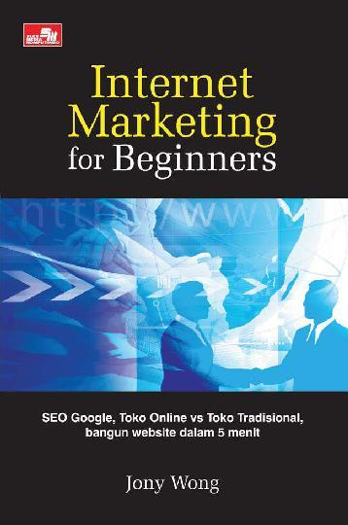
DAFTAR PUSTAKA
Suyanto M, 2003, Strategi Periklanan pada e-Commerce Perusahaan Top Dunia, Andi, Yogyakarta
Wong, Jony, 2010, Internet Marketing for Beginners, Elex Media Komputindo, Jakarta

Slide 7
Materi pertemuan hari ini
Pembahasan hari ini meliputi: (1) Susunan navigasi; (2) fungsi pencarian (search); (3) Penulisan isi (content); (4) desain grafis; (5) penulisan font (keterbacaan)

Slide 8
Ekosistem eCommerce

Slide 9
WIX, apa itu?

Slide 10
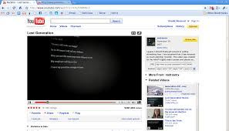
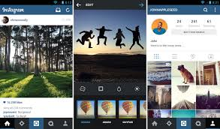
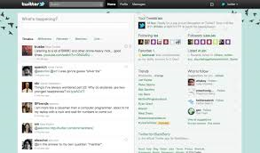
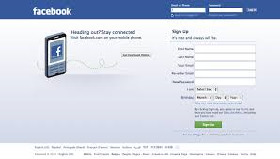
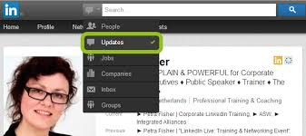
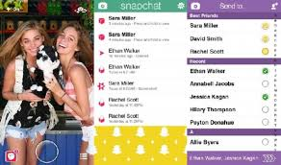
Delapan Aturan Emas (Golden Rules) untuk Desain Interface (1/3)
Delapan Aturan Emas untuk Desain Interface
Menurut Schneiderman (2005: 75-77), delapan aturan emas adalah prinsip-prinsip mendasar untuk mendesain interface, antara lain:
(1) Berusaha untuk konsisten
Konsistensi yang dimaksud adalah konsistensi suatu aksi-aksi dalam situasi tertentu, konsistensi menu, warna, layout, fonts, dan sebagainya.
(2) Memungkinkan adanya shortcut
Bagi user yang sudah ahli menggunakan sistem, user membutuhkan jumlah interaksi yang lebih singkat. Interaksi yang singkat ini dapat diperoleh dengan shortcut.

Slide 11
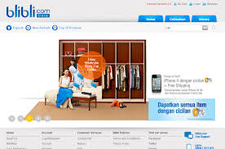
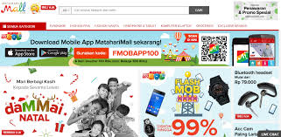
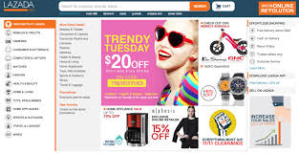
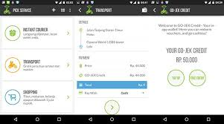
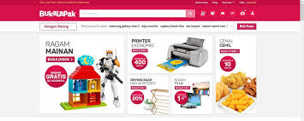
Delapan Aturan Emas (Golden Rules) untuk Desain Interface (2/3)
(3) Memungkinkan umpan balik yang informatif
Untuk setiap aksi yang dilakukan pengguna terhadap sistem, sistem harus memiliki umpan balik yang sopan dan jelas.
(4) Merancang dialog untuk menghasilkan keadaan akhir
Urutan-urutan aksi diatur kedalam grup-grup dengan bagian awal, tengah dan akhir. Umpan balik pada saat akhir dari grup aksi tersebut harus dapat memuaskan pengguna.
(5) Menyediakan pencegahan kesalahan dan penanganan kesalahan yang sederhana
Sedapat mungkin sistem dibuat tidak melakukan kesalahan pada saat pengguna sedang mengakses.

Slide 12
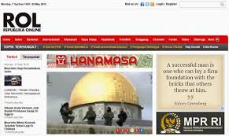
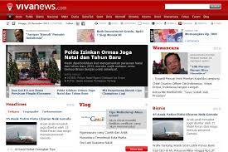
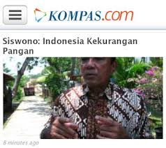
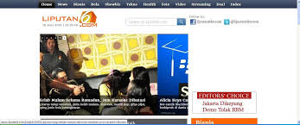
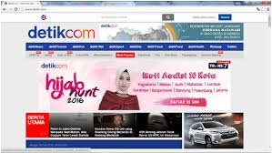
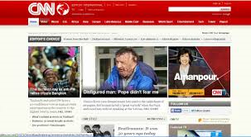
Delapan Aturan Emas (Golden Rules) untuk Desain Interface (3/3)
(6) Mengizinkan pembalikan aksi
Pengguna harus dapat kembali ada aksi yang telah dilakukan sebelumnya, baik itu ada kesalahan atau tidak.
(7) Mendukung pusat kendali internal
Pengguna yang sudah berpengalaman menginginkan suatu perasaan bahwa mereka menguasai sistem dan sistem harus merespon semua kengininan mereka.
(8) Mengurangi beban ingatan jangka pendek
Terbatasnya kemampuan manusia untuk ingatan jangka pendek membutuhkan perhatian yang cukup. Untuk mengatasi hal ini dapat dilakukan dengan mengurangi frekuensi pergerakan window dan dengan waktu pelatihan yang cukup

Slide 13
Search Engine Optimization
Search engine marketing (SEM) for businesses can help you drive organic traffic to your website, but you must have a professional SEO company make your goals become a reality if you want to dominate your competition.
Some people use PPC, known as Google Adwords.
Ultimately, running these Google Ads isn't as effective as organic SEO.
Reach out to us today for a free analysis of your website and your competition.

Slide 14
SEO

Slide 15
Membuat strategi content
Secara umum ada 3 tahap strategi content
1. Memahami 3 tujuan dari konten
Sama seperti prinsip content marketing, konten bertujuan untuk:
Mendatangkan visitor;
Meningkatkan kepercayaan
Penjualan

Slide 16
Membuat strategi content
2) Mengenali audiens atau target pasar anda
Prinsip contenct marketing ➔ membantu menyelesaikan masalah dulu, baru menjual
3) Buat perencanaan & pemetaan konten
(a) konten pengenalan, (b) konten branding, (c) konten penjualan
4) Memahami strategi pembuatan konten
5) Lakukan distribusi konten
6) Ukur dan analisa hasil kerja
http://panduanim.com/content-marketing-bisnis/

Slide 17
Desain Grafis dan Font

Slide 18
TERIMA KASIH
Andri Budiwidodo, S.Si., M.Ikom

